Slide 1
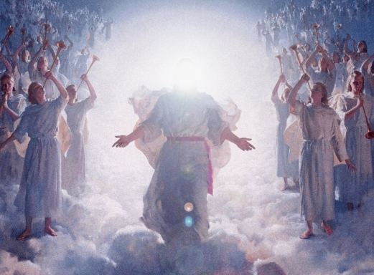
주님 다시 오실 때까지
주님 다시 오실 때까지 나는 이 길을 가리라
좁은 문 좁은 길 나의 십자가 지고
나의 가는 이 길 끝에서 나는 주님을 보리라
영광의 내 주님 나를 맞아 주시리
주님 다시 오실 때까지 나는 일어나 달려가리라
주의 영광 온 땅 덮을 때 나는 일어나 노래하리
내 사모하는 주님 온 세상 구주시네
내 사모하는 주님 영광의 왕이시라

